Slide 1
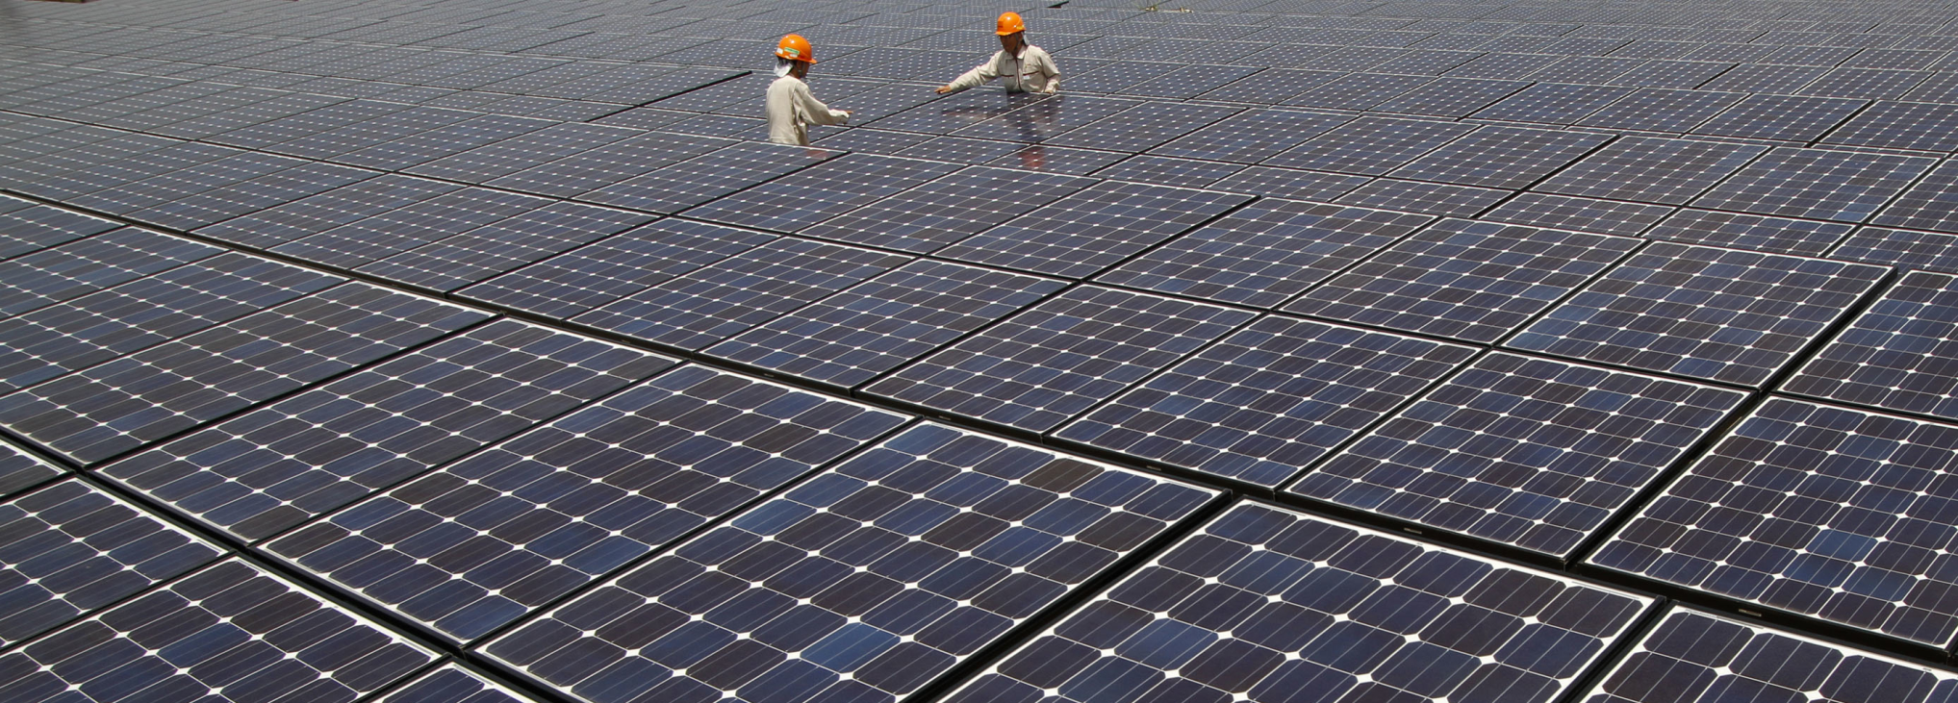
Підприємства в СТВ: можливості і виклики
Reuters/Toru Hanai
THOMSON REUTERS POINT CARBON ADVISORY SERVICES
Київ, 9 жовтня 2014

Slide 2
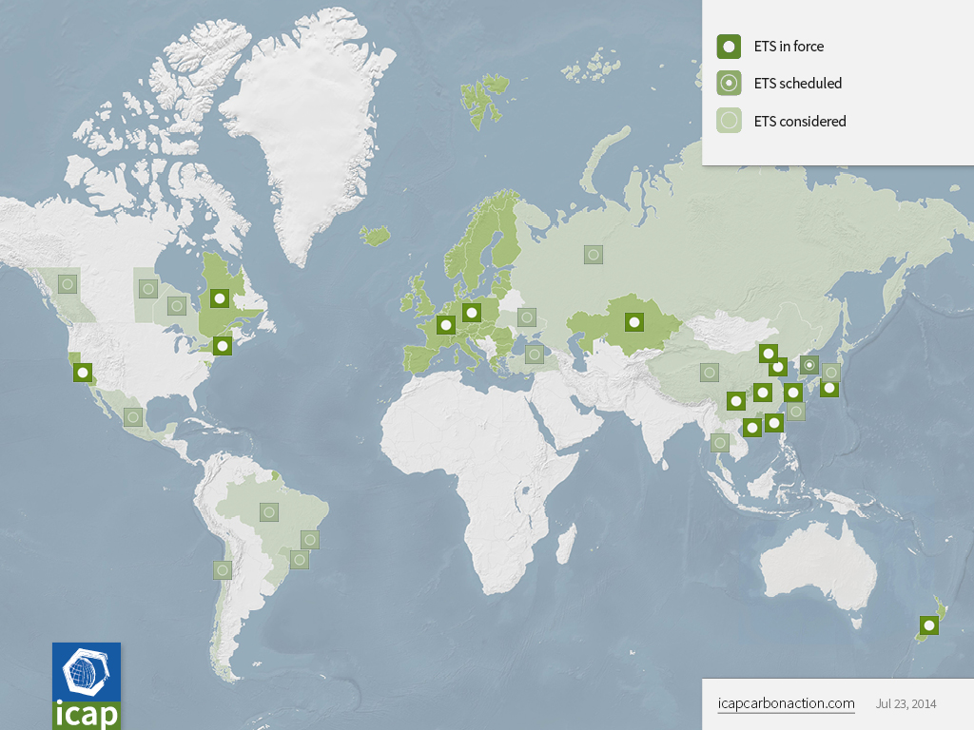
Світові ВУГЛЕЦЕВІ РИНКИ
Notes:
EU ETS
The largest ETS to date
Launched in 2005
Phase III ongoing
RGGI
California
Korean ETS
Kazakhstan’s ETS, etc…

Slide 3
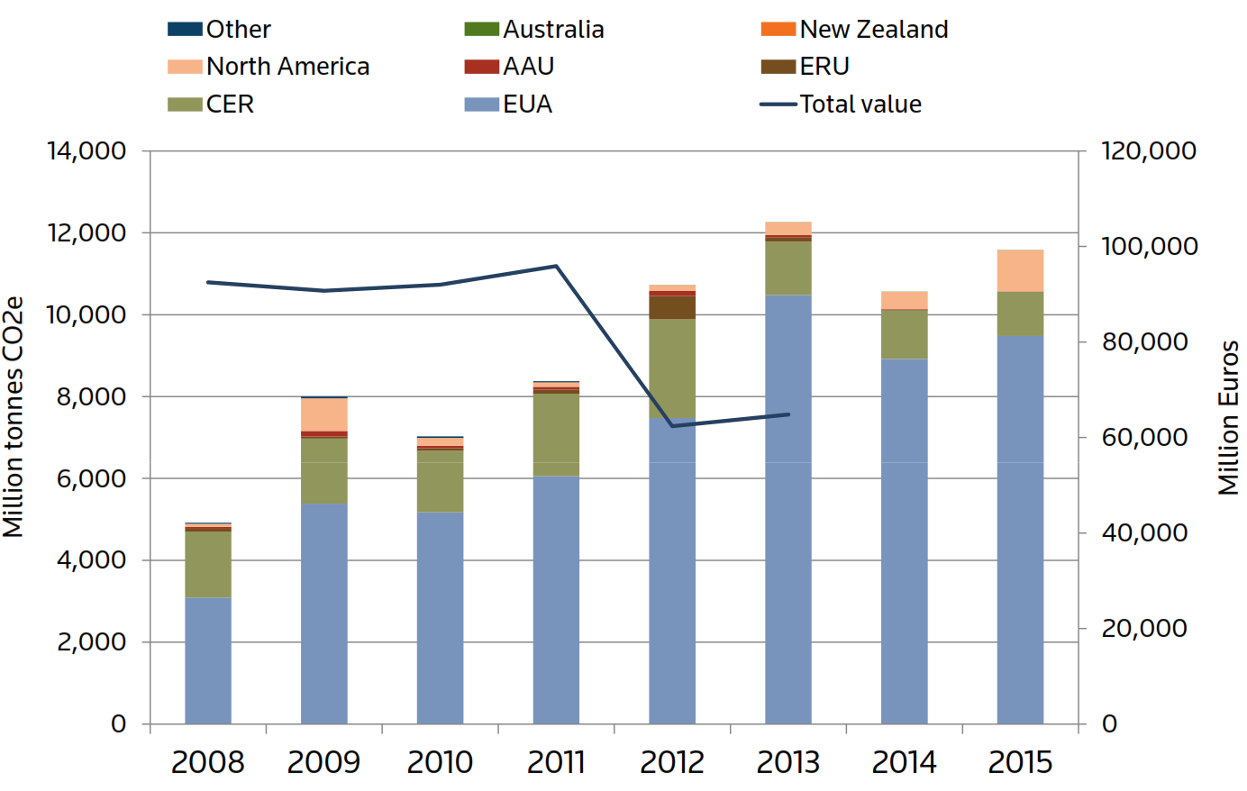
Світові ВУГЛЕЦЕВІ РИНКИ
Джерело: Point Carbon
Notes:
Global carbon market volumes forecast to grow by 14% this year – drivers will be auctions and speculative trading in EU ETS
Low prices mean that overall value will only increase by 4 per cent
Price drop of CDM and JI makes them less significant in terms of value
Global carbon market expected to contract in 2014 due to backloading
Estimates are uncertain these days – global carbon markets now driven more by policy and regulatory decisions (e.g. backloading discussions) rather than supply and demand. Crucial assumption for projections above is that backloading of 900 million tonnes will be decided upon in 2013.
But clear progress in emerging markets of Australia, South Korea, China, Kazakhstan

Slide 4
ОСНОВНІ характеристики СТВ
Сфера (гази і сектори, мінімальні граничні викиди ПГ, тривалість фаз, учасники)
Обмеження викидів ПГ та правила розподілу/аукціонування
Торгівля квотами/дозволами на викиди
Вимоги (МЗВ, терміни подання звітності)
Штрафи, можливість оскарження в судовому порядку

Slide 5
ОСНОВНІ характеристики СТВ
Реєстр (функціонал і безпека)
Правовий статус квот/дозволів на викиди ПГ, торгівельних операцій на ринку, оподаткування, нагляд за ринком, тощо
Проектні механізми – правила використання інших механізмів відповідності (міжнародні або внутрішні одиниці скорочення викидів ПГ)
Банкінг і запозичення між роками і фазами СТВ
Лінкування з іншими СТВ за умов відповідності дизайну систем

Slide 6
Основні учасники СТВ
Промисловість/Бізнес
Уряд і державні установи
Кабінет Міністрів
Міністерство Екології та Природних Ресурсів
Державне Агентство Екологічних Інвестицій
Реєстр
Інші установи
Науково-дослідні інститути
Верифікатори, інженери, консультанти
Фінансові інституції
Торгівельні платформи
Громадянське суспільство
Notes:
Legislation and regulatory oversight
Competent authority for ETS purposes

Slide 7
Національний план розподілу (НПР/Nap)
При розробці НПР враховуються:
Цілі зі скороченнях викидів ПГ (міжнародні зобов’язання)
Внутрішні цільові показники (енерго- або вуглецевомісткість)
Дизайн СТВ:
Секторальне покриття (енергетика, видобувна промисловість, металургія, нафтопереробна промисловість, хімічна промисловість)
ПГ (СО2, СН4, N2O, тощо)
Сценарії та прогнози викидів ПГ
Невизначеність у методах розрахунків викидів ПГ, методах та засобах вимірювання
Стан моніторингу, звітності, і верифікації
Компанія чи індивідуальний оператор (utility)?

Slide 8
Національний план розподілу (НПР/Nap)
Науково-дослідні установи в процесі консультацій з органами державної влади та іншими державними установами, представниками бізнесу і громадськості пропонують обмеження викидів, дизайн і основні характеристики СТВ
Уряд затверджує НПР, розподіляє квоти/дозволи на сектори економіки, періоди часу (фазу, рік тощо)
Розподіл :
Безкоштовно
Часткові аукціони
Повне аукціонування
Підходи до розподілу
Історичний (базові лінії)
Бенчмаркінг
Змішаний

Slide 9
Система МЗВ
Законодавство і підзаконні нормативно-правові акти
Інституційна база
Органи державного управління
Бізнес
Науково-дослідні установи
Верифікатори
Система МЗВ
Досвід МЗВ
Часові рамки (строки подачі звітності)

Slide 10
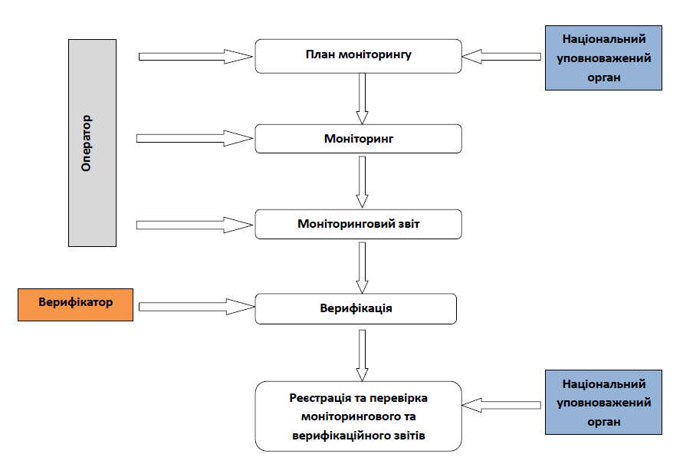
Моніторинг, звітність, верифікація

Slide 11
Система МЗВ на підприємстві
Перевірка поточних вимог до звітності по викидах ПГ
Порівняння з новими стандартами звітності
Опис потоків сировини, джерел енергії і процесів виробничого циклу
Оцінка базової лінії викидів ПГ
Оцінка внесення необхідних змін до звітності
Навчання персоналу
NB: Неправильна оцінка викидів парникових газів може призвести до надмірних витрат (як пере- так і недооцінка викидів ПГ, витрати на впровадження технологій, оновлення устаткування і т.д.)

Slide 12
Планування заходів скорочення викидів ПГ
Оцінка на підприємстві:
Технології та процеси
Стан моніторингу та звітності викидів ПГ, визначення потенційних проблем
Досвідчений персонал: наявність vs прогнозована потреба
Кредити на модернізацію виробництва
Оцінка потенційної нестачі/надлишку квот/дозволів на викиди
N.B. Внутрішні проекти скорочення викидів ПГ
Оцінка потенціалу заходів по скороченню викидів ПГ на рівні підприємства
Заходи поза сферою регулювання СТВ (для запобігання подвійного обрахунку)
Можливість реалізації на основі механізму проектів Спільного Впровадження (ПСО)

Slide 13
Скорочення викидів ПГ на підприємстві
Зміни у технологічних процесах
Сировина
Пальне
Зміна структури виробництва
Зміни у логістиці тощо

Slide 14
Ств: Виклики для підприємства
Force majeure
Зовнішні:
Інституційні зміни
Законодавчі невизначеності
Часові рамки для впровадження СТВ
Показники обмеження викидів на державному рівні
Метод розподілу квот/дозволів на викиди
Внутрішні:
Неготовність до впровадження СТВ
Відсутність співробітництва/взаємодії з державними органами і науково-дослідними закладами
Недостатні/відсутні можливості для здійснення моніторингу і верифікації

Slide 15
можливості
Конкурентні переваги:
Оцінка потенційних витрат на підготовку до СТВ
Ви знаєте вашу компанію:
Оцінка витрат на впровадження альтернативних технологій/заходів/технічної модернізації
Оцінка базової лінії викидів ПГ, змін до сировинного ланцюга
Вибір найбільш економічно-обґрунтованих рішень
Зниження витрат за рахунок поступового впровадження системи МЗВ
Уникнення торгівельних бар'єрів на міжнародних ринках (ЄС)
Стимуляція інновацій
Notes:
[Earlier you start and complete preparation for the ETS, more competitive advantage can be received]
(barrier taxes could be imposed on goods and services to prevent carbon leakage in the EU)

Slide 16
Фінансування заходів зі скорочення викидів ПГ
Прямі заощадження від впровадження інновацій (капітальні витрати?!)
Уникнення необхідності сплачувати штрафи за порушення вимог
Цільові кредити із зниженими відсотковими ставками?
Продаж надлишків квот/дозволів на викиди ПГ
N.B. Залежатиме від граничних витрат на скорочення викидів ПГ, обсягів виробництва тощо
Впровадження внутрішніх проектів скорочення викидів ПГ
N.B1. Баланс СТВ (дефіцит/профіцит)
N.B2. Міжнародна торгівля у випадку початку глобального вуглецевого ринку, або лінкування з іншими СТВ. Надійна і прозора система МЗВ!!!

Slide 17
Дякую за увагу!
Ганна Корнієнко
ganna.korniyenko@thomsonreuters.com

Slide 18
Disclaimer
A Point Carbon publication
Copyright © 2014, by Point Carbon, a Thomson Reuters Company
All rights reserved. No portion of this publication may be photocopied, reproduced, scanned into an electronic retrieval system, copied to a database, retransmitted, forwarded or otherwise redistributed without prior written authorization from Point Carbon. See Point Carbon’s “Terms and Conditions” at www.pointcarbon.com
The data provided in this report were prepared by Point Carbon’s Advisory Services division. We have used publicly available materials and referenced them accordingly. Publications of Point Carbon’s Advisory Services division are provided for information purposes only. Prices are indicative and Point Carbon does not offer to buy or sell or solicit offers to buy or sell any financial instrument or offer recommendations to purchase, hold or sell any commodity or make any other investment decision. Other than disclosures relating to Point Carbon, the information contained in this publication has been obtained from sources that Point Carbon believes to be reliable, but no representation or warranty, express or implied, is made as to the accuracy or completeness of this information. The opinions and views expressed in this publication are those of Point Carbon and are subject to change without notice, and Point Carbon has no obligation to update either the opinions or the information contained in this publication.

Slide 19
Україна і ціни на викиди ПГ
The country will need to further reduce its emissions prior to the post-2020 global agreement
ETS is additionally required by the Ukraine-EU Association Agreement
Directive 2003/87/EC establishing a scheme for greenhouse gas emission allowance trading within the Community and amending Directive 96/61/EC as amended by Directive 2004/101/EC
adoption of national legislation and designation of competent authority/ies
establishment of a system for identifying relevant installations and for identifying greenhouse gases (Annexes I and II)
development of a national allocation plan to distribute allowances to installations (art. 9)
establishment of a system for issuing greenhouse gas emissions permits and issuance of allowances to be traded domestically among installations in Ukraine (art. 4 and 11 - 13)
establishment of monitoring, reporting, verification and enforcement systems and public consultations procedures (art. 9, 14 – 17, 19 and 21)
These provisions of the Directive shall be implemented within 2 years of the entry into force of this Agreement.
EU-Ukraine Association Agreement signed, and will be provisionally applied before the full ratification by all relevant Parties starting from November 1, 2014
Notes:
Ukraine is unlikely to back off this option, since it will lead to enormous reputational and financial risks
Additional funding?
Access to the structural funds? A huge question, might be some type of co-finance, or grant funding
Debt-for-nature swap? As an option, however the implementation mechanism is up to the government

Slide 20
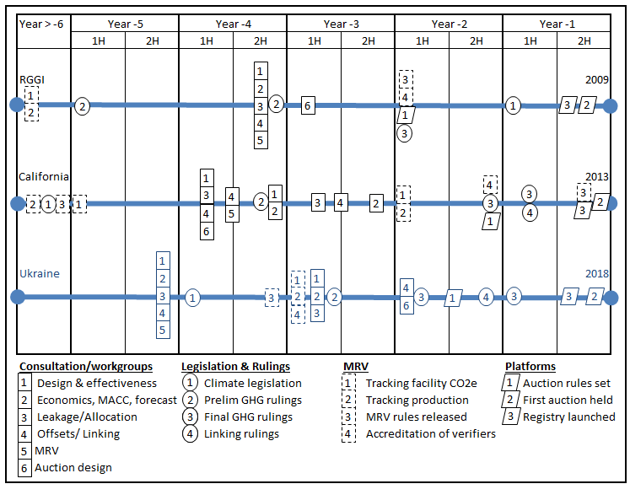
Часові рамки впровадження СТВ (осінь 2013)

